Slide 1
ФОРМУЛЯРНЫЙ АНАЛИЗ ЧЕЛОБИТНОЙ (xvi-xviii вв.)
«Исторические науки и вспомогательные исторические дисциплины в публичном пространстве»
Юдкина Е.С., Карпова А.Г.
ИП/В ИСТ-1-2023 НМ(ИСТ НМ)

Slide 2
Происхождение термина
Происходит от «челом бить» т.е. – кланяться, просить (по Михельсону)
Челобитная др.рус. челобитье (Полоцк. грам. 1396 г., Новгор. I летоп. 1375 г. и др.), бити челом (уже в грам. 1389 г.). – Словарь Макса Фасмера.
Челобитная. Возникло в результате универбации фразеологич. оборота «челобитная грамота», в котором «челобитная» — суф. производное от челобитье, сложносуф. образование на базе челом бить «просить», «кланяться» (до прикосновения лбом к земле). – Словарь Н.М. Шанского.
Челобитна, челобитня, челобитная ж., челобитье ср. поклон; просьба; жалоба. – Словарь В.И. Даля

Slide 3
определение челобитной в документах XVII-XVIII вв.
До 1589 г. не употребляется слово «челобитная» т.к. сам документ часто не пишется, а жалоба подаётся в устной форме, её называют «челобитье», человека «жалобщик». В некоторых письменных документах встречается формулировка «бьёт челом», такие документы чаще всего называли «жалоба» или «жалобница». (Судебник 1550 г. Ст.7. «А кто х которому боярину, или дворецкому, или казначею, или к дьяку придет жалобник его приказу, и ему жалобников своего приказу от собя не отсылати, а давати ему жалобником своего приказу всем управа, которой будет жалобник бьет челом по делу»)
Прошение или жалоба истца на другого человека, подаваемая судье. (Судебник 1589 г. Ст.79. «А которые исцы зададут суд(ь)ямъ челобитные, а сами до суда помирятцѣ, и суд(ь)ямъ пошлин не имати»)
Любое прошение, заявление, жалоба, донос, подаваемые боярам, окольничьим, думным и всяким приказным людям. (Соборное уложение 1649 г. Глава X. О суде. «А которым людям доведется о судных своих и о иных каких делах бити челом государю, и тем людям о тех своих делах челобитныя свои подавати в приказах бояром и околничим и думным и всяким приказным людям, кто в котором приказе ведом»)
Прошение, доношение на имя царя/императора и его доверенных лиц. (Генеральный регламент 1720 г. Глава XXII. «Ежели кто доноситель, или челобитчик в коллегиум допущен, и что словесно доносить или просить будет, то президент его выслушав спрашивает; и ежели требование его состоятельное и важное есть, оное в протокол записывается»)

Slide 4
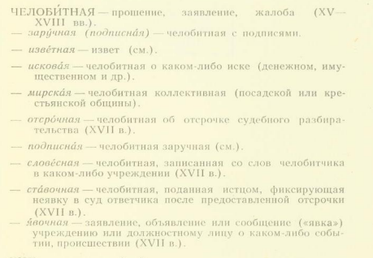
Современное определение челобитной
Краткий словарь видов и разновидностей документов. А.С. Малитиков. 1974 г.

Slide 5
Челобитная, жалоба, жалобница
(хождение термина)
XIV-XV вв. – устная жалоба, бессудная грамота со словами «се бил челом»
XVI в. до 1589 г. – жалоба, жалобница, слезница
С 1589 г. по 1730 г. – челобитная
1730 г. – 1786 г. – челобитная, жалобница, прошение
С 1786 г. – жалобница/прошение
(По С.В. Русановой и Е.В. Бородиной)

Slide 6
Челобитная в делопроизводстве
Судебник 1550 г.
Судебник 1589 г.
Соборное уложение 1649 г.
Генеральный регламент от 28 февраля 1720 г.
Указы, связанные с видами челобитных (ПСЗ, т. IV, № 1806, с. 73, 1700 г.; ПСЗ, т. VI, № 3643, с. 239, 1720 г.; ПСЗ, т. IV, № 1743, с. 2, 1700 г.; ПСЗ, т. III, № 1703, с. 650, 1699 г.)
Указ от 19 июля 1764 г. «О сборах с явочных, апелляционных и исковых челобитен». (ПСЗ, т. XVI, № 12.210)
Указ от 19 февраля 1786 г. «Об отмене употребления слов и речений в прошениях на Высочайшее имя и в присутственные места подаваемых челобитен: бьет челом всеподданнейший раб или раба, и о замене оных словами и речениями: жалобница или прошение, приносит жалобу или просит всеподданнейший или верный подданный». (ПСЗ, Т. 22. № 16.329)

Slide 7
Реквизиты челобитной
По С.С. Волкову
- Начальный протокол:
Адресат(ы) в дательном падеже с указанием всех титулов
Устойчивое челобитье «бьёт/бьют челом»
Адресант(ы) в уничижительной форме с указанием географии, социального статуса, родственных связей
- Обстоятельства дела, начинается с датировки, призвано разжалобить адресата
- Изложение просьбы, заканчивается нежелательным последствием отказа
- Конечный протокол («Царь, государь, смилуйся»)

Slide 8
Особенности формулирования адресанта (автора) челобитной
Данные об адресанте включают его имя в уничижительно-пренебрежительной форме («полуимя» как говорили в то время), отчество или наименование по отцу (Ивана сын) и фамилия или прозвище. Эти сведения всегда сопровождаются формулами, выражающими вассальные отношения:
холоп твой (ваш) - у служилых людей разного сословия;
сирота твой (ваш) - у крестьян;
раба (сирота) твоя (ваша) - у женщин;
богомолец твой (ваш) - у священнослужителей всех рангов;
богомолица твоя (ваша) - у монахинь.
Абдрашитова Н. А., Милованова М. В. Челобитные как особый вид документа в истории официально-делового стиля // «Делопроизводство», №2, 2003. – с.98

Slide 9
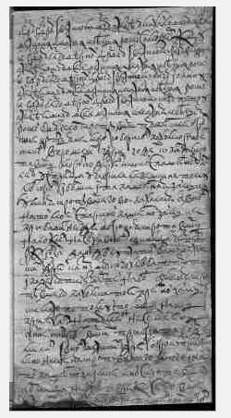
Документ: Гос. архив Тюменской области. Ф. И-47. Оп. 1. Д. 102. (Челобитная оброчных крестьян о снижении хлебного сбора)
Год - 1674
Адресат – Царю государю и великому князю Алексею Михайловичу всея великая и малыя и белыя россии Самодержцу и государю благоверному царевичу и великому князю Федору Алексеевичу всеи великия и малыя и белыя россии и государю благоверному царевичу и великому князю Иоанну Алексеевичу всея великая и малыя и белыя россии
Устойчивая форма – бьют челом
Адресант – сироты ваши Тюменские оброчные крестьяне Морозко Борисов, Пахомко Решетников
Изложение сути дела – нечем платить оброк и нечего есть т.к. земля, купленная у стрельца Гаврила Лепешкина выпахалась
Просьба – снизить хлебный сбор
Конечный протокол – не сохранился

Slide 10
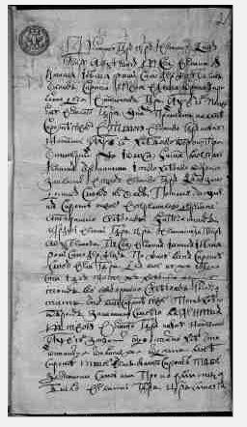
Документ: Гос. архив Тюменской области. Ф. И-47. Оп. 1. Д. 105. ( Челобитная вдовы Ирины Коныловой об открытии ее опечатанного амбара, находящегося в деревне Переваловой для уплаты хлебного оброка за ее сына)
Год – 1702
Адресат – Великому государю, царю и великому князю Петру Алексеевичу всея Великая и Малыя и Белыя России самодержцу
Устойчивая форма – б(ъ)ёт челом
Адресант – сирота твоя вдова Ирина Кирилова дочь
Изложение сути дела – нечем платить оброк за сына Милентья Черепанова, потому что амбаришко с хлебом в Переваловой деревке запечатан
Просьба – пожаловать ей распечатать амбар с хлебом, чтобы заплатить оброк за сына, а остальное забрать себе, чтобы прокормиться
Конечный протокол – великий государь царь смилуися

Slide 11
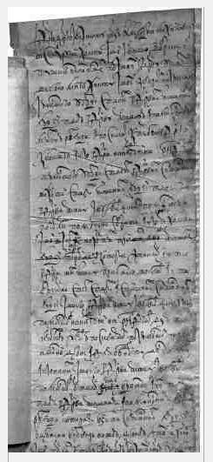
Документ: Гос. архив Тюменской области Ф. И-47 Оп. 1 Д. 29 (Челобитная Ивашки Бобрищева о сборе ясака с ясачных людей на Тюмени и в Тюменском уезде)
Год – 1646
Адресат – Государю и великому князю Алексею Михайловичу всеа Руссии
Адресант – холоп твой Ивашка Бобрищев Пушкин
Устойчивая форма – челом бьет
Изложение сути дела – ему велено збирать с государевых ясашных людей мяхкую рухлядь и посылать в Москву, но он приискал новых людей, которые женилиси, и с них мяхкой рухляди прибыло
Просьба – мяхкая рухлядь оценена новою ценой, в том он послал отсель (отсель? Не просьба, а скорее извинение)
Конечный протокол – отсутствует

Slide 12
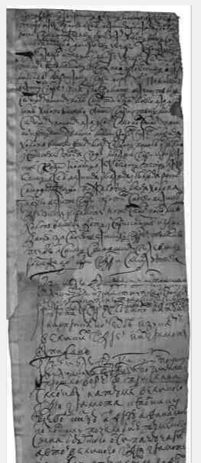
Документ: Гос. архив Тюменской области. Ф. И-47. Оп. 1. Д. 64. (Челобитная тюменского сына боярского Осипа Чучарина о размежевании сенного покоса)
Год – 1698
Адресат – Царем государем и великим князем Иоанну Алексеевичу Петру Алексеевичу всея великия и малыя и белыя россии самодержице
Устойчивая форма – бъет челом
Адресант – холопъ вашъ сынишко боярскои Оска Дмитриев Чючарин
Изложение сути дела – после смерти отца Дмитрия Чючерина велено владеть покосом ему, но им владеет самоволством пашеннои крестьянин Ивашко Микифоров Гилев и его стесняет
Просьба – пожалеть холопа своего и велеть дать с приказной избы за тюменскою печатью грамоту
Конечный протокол – царь государи смилуитеся великих государи

Slide 13
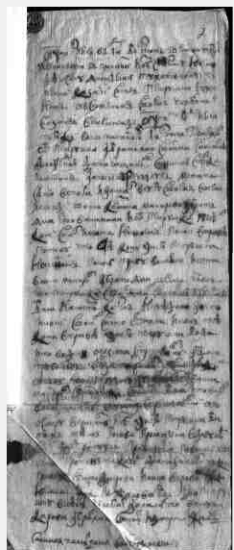
Документ: Гос. архив Тюменской области. Ф. И-47. Оп. 1. Д. 72. (Челобитная тюменского казака Петрушки Духанина на потраву его сенокоса лошадьми Васьки Макарова и о нанесении челобитчику побоев Васькой Макаровым с братьями)
Год – 1701
Устойчивая форма – бил челом
Адресат – великому государю а на тюмени в приказнои избе столнику и воеводе Осипу Яковлевичу Тухачевскому
Адресант – тюменскои казачьеи сынъ Петрушка Духанинъ
Изложение сути дела – Петрушка приехал в свои луг с братьями Микитою да Федкою метать сено, а там Васка Козмин Макаров с братьями пасли восемь своих лошадей. Они стали конеи имать, и Васка Макаров с братьями били насмерть косьемъ. Далее идут свидетели и снятые побои.
Просьба – челобитье записать, Васку Макарова з братьями сыскать и допросить живо
Конечный протокол – отсутствует

Slide 14
Использованные источники
Документы:
Судебник 1550 г.
Судебник 1589 г.
Соборное уложение 1649 г.
Генеральный регламент от 28 февраля 1720 г.
Полное собрание законов Российской Империи. Собрание Первое. 1649-1825 гг.
Словари:
Даль В.И. Толковый словарь живого великорусского языка. Ч. 4.: [в 4 ч.] / [соч.] В. И. Даля. — Москва: Изд. общ-ва любителей Российской словесности, 1866. — 680 с.
Малитиков А.С. Краткий словарь видов и разновидностей документов / Отв. ред. канд. ист. наук А.С. Малитиков; Гл. арх. упр. при Совете Министров СССР. Всесоюз. науч.-исслед. ин-т документоведения и арх. дела. Центр. гос. архив древ. актов. - Москва : [ВНИИДАД], 1974. - 80 с.
Михельсон М.И. Русская мысль и речь. Свое и чужое. Опыт русской фразеологии. Сборник образных слов и иносказаний. Т. 1—2. Ходячие и меткие слова. Сборник русских и иностранных цитат, пословиц, поговорок, пословичных выражений и отдельных слов (иносказаний). СПб., тип. Ак. наук, 1896—1912. 2208 стр.
Фасмер М. Этимологический словарь русского языка: В 4 т.: Пер. с нем. — 3-е изд., стереотип. — М.: Азбука-Терра, 1996. — Т. 4. — 864 с.
Шанский Н. М., Боброва Т. А. Школьный этимологический словарь русского языка: Происхождение слов. — М.: Дрофа, 2003. — 400 с.

Slide 15
Использованная литература
Абдрашитова Н. А., Милованова М. В. Челобитные как особый вид документа в истории официально-делового стиля // «Делопроизводство», №2, 2003. – с.98
Бородина Е.В. Челобитная как источник для изучения истории Российского общества XVII-XVIII вв.: структура и эволюция формуляра // Манускрипт. 2019. Том 12. Вып. 12. С.28-33.
Волков С. С. Лексика русских челобитных XVII века. Формуляр, традиционные этикетные и стилевые средства. — Л.: Изд-во Ленинградского ун-та, 1974. — 164 с.
Леонова Ю.Ю. Оформление данных об адресанте в челобитных XVII века// Международный научно-исследовательский журнал. 2012. Вып. 12.
Пегина Т.П., Плынская А.Б. Формирование делового письма в России в период XVI – XVII вв.// Делопроизводство. 2015. Вып. 1.
Руднев Д.В., Т. С. Садова Т.С. От челобитной до заявления или как формировался язык общения с властью (на материале просительных документов XVII– XX вв.)// Сборник статей VI Международной научно-практической конференции. Под редакцией О.В. Барабаш, Н.А. Павловой, А.В. Александровой. 2020. С.28-32.
Русанова С. В. Наименования просительных документов в законодательных актах и региональных документах XVIII века // Вестник Волгоградского государственного университета. Серия 2, Языкознание. – 2019. – Т. 18, № 2. – С. 16–26.
Русанова C.В. От челобитной к жалобнице: факты, вопросы, гипотезы // Славянская историческая лексикология и лексикография. 2022. Вып. 5. С. 86–100.

